Slide 1
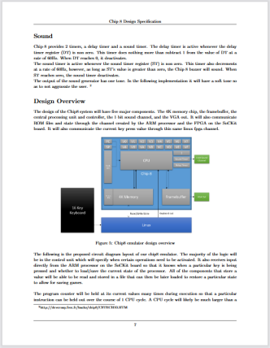
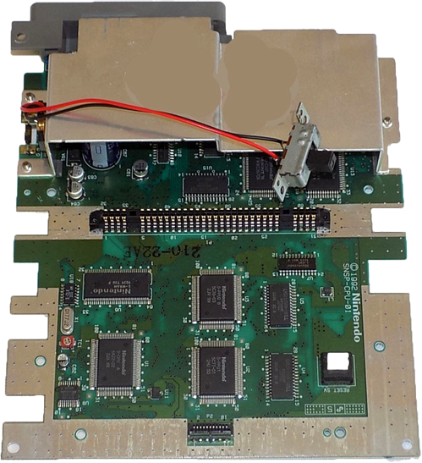
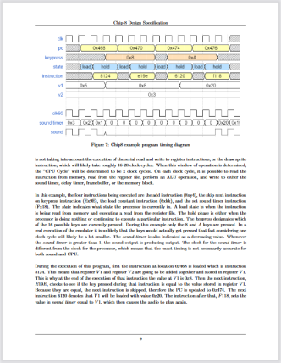
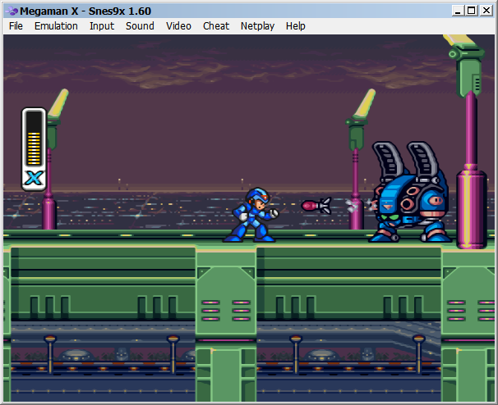
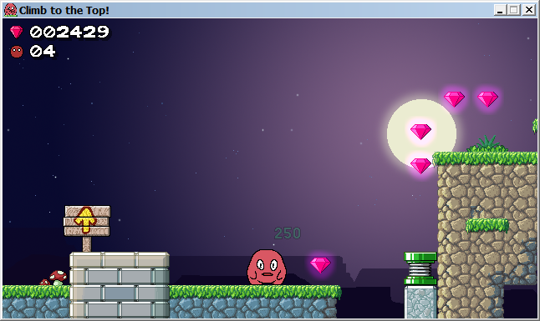
Máquina Física
Una consola que ya existe
Máquina Emulada
Programa que imita a una consola
Máquina Inventada
Máquina nueva creada de cero
Cómo funciona, y lo que puede hacer, lo dictan
sus componentes
Cómo funciona lo dicta la máquina original
Cómo funciona lo dictan sus documentos de diseño

